Slide 1
Основные модели уровня требований
2. Функциональные модели:
Диаграмма целей
Дерево функций
1. Организационные модели:
Организационная схема
3. Модель продуктов/услуг:
Дерево продуктов
4. Модели процессов:
Дерево продуктов/услуг
Диаграмма цепочек добавленного качества
Диаграмма управления бизнесом
Модель конкуренции
Событийная цепочка процесса
Диаграмма окружения функции
Диаграмма ролей
Карта знаний
Модели производственного и
офисного процесса
5. Модели данных:
Модель технических терминов
Модель семантики данных
Расширенная модель
«сущность-связь»
Диаграмма структуры знаний

Slide 2

Организационная схема
Организационная схема (Organizational chat) предназначена для моделирования организационной структуры предприятия в целом и отдельных его подразделений с детализацией в плоть до отдельных должностей и персоналий.
Организационная структура – совокупность подсистем, объединенных для достижения целей организации иерархическими взаимосвязями, обеспечивающими распределение функций управления между лицами, принимающими решение и подчиненным персоналом
Организационные модели

Slide 3

Объекты организационной схемы
Соединение
Тип организационной единицы
Тип организационной единицы
Организационная единица
Организационная единица
Центр стоимости
Тип должности
Должность
Тип системной организационной единицы
Тип системной организационной единицы
Системная организационная единица
Системная организационная единица
Тип сотрудника
Штатный сотрудник
Внештатный сотрудник
Группа
Расположение
Организационная схема
Рабочая станция
Описание должности
Организационные модели

Slide 4
Описание организационной структуры предприятия
Модель ARIS «Организационная диаграмма»
Генеральный
Помощник
директор
Модель уровня отделов
Секретарь
Заместитель
Заместитель
Заместитель
Заместитель
Заместитель
генерального
генерального
генерального
генерального
генерального
по производству
по развитию
по обеспечению
по финансам
по кадрам
Депортамент
Департамент по
Департамент
Финансовый
по производству
развитию
по обеспечению
департамент
Цех
Отдел
Отдел
Планово
пинцетов
маркетинга
снабжения
Экономический
Отдел кадров
Структура отдела
отдел
Цех
Отдел
Отдел
Бухгалтерия
ножниц
моделирования
Продаж
Комната 109
Конструкторский
Цех
Конструкторский
отдел
укладок
отдел
Конструктор
Цех
Секретарь
Начальник
Руководитель
термо-
Исследовательский
отдела
отдела
отдела
контейнеров
отдел
Технолог
Технолог_1
Конструктор
Конструктор
Склад
Испытательная
1 категории
готовой
лаборатория
Number of employees: 3
Конструктор
продукции
2 категории
Конструктор
Number of employees: 2
Организационные модели

Slide 5
Использование связей в организационной схеме
Генеральный
показывает подчиненность должностей
директор
is Organization Manager for
Зам. ГД по
Главный
occupies
производству
бухгалтер
Иванов И.И.
is Organization Manager for
показывает занимаемую сотрудником должность
показывает подчиненность подразделения должности
Производство
Бухгалтерия
is composed of
is composed of
показывает состав подразделения
occupies
Начальник
Бухгалтер
Петров П.П.
цеха
is Organization Manager for
performs
Цех
Ответственный
за расчеты
Бизнес-роль - некоторый набор функциональных обязанностей, закрепляемых за определенной должностью
is composed of
показывает бизнес-роль сотрудника
Оператор 1
Оператор 2
Организационные модели
Выполнение лаб.работы

Slide 6

Диаграмма целей
Цель – желаемое будущее состояние организации, которое может быть достигнуто при выполнении выделенного состава функций с принятием во внимание критических факторов успеха
Критические факторы успеха - это движущие силы бизнес-процессов, которые должны быть рассмотрены и реализованы, чтобы достичь поставленные цели
Функция - определенная операция или задание,выполняемое над объектом, имеющее определенное начало и измеримый результат и направленное на достижение одной или нескольких целей предприятия
Повысить
объем
продаж
Объем
реализации
$1000000
Планирование
заказов
Функциональные модели

Slide 7
Описание целей в области качества
Повышать
качество
продукции
Цели верхнего уровня
Повышать
Повышать
Повышать
качество
качество
качество
проектирования
производства
ресурсов
Применять
Применять
Повышать
Повышать
Повышать
Повышать
Повышать
новые технологии
метод
качество
качество
качество
качество
компетентность
проектирования
FMEA
технологий
оборудования
материалов
комплектующих
персонала
Цели нижнего уровня
Модель ARIS «Диаграмма целей»
Повышать
Применять
Применять
Повышать
Повышать
Повышать
Повышать
Повышать
качество
Функциональные модели

Slide 8
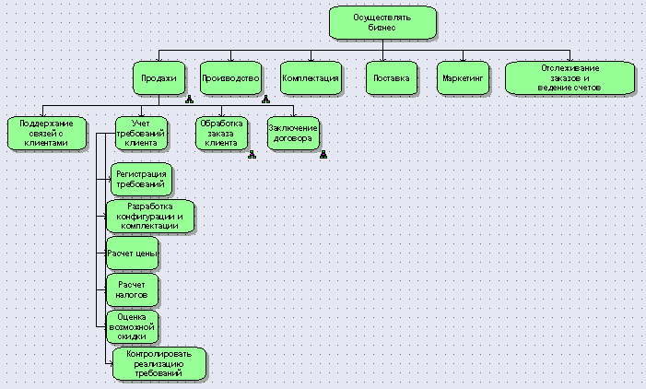
Дерево функций
Функциональные модели

Slide 9


Модели для описания продуктов
Дерево продуктов/услуг (Product tree) предназначено для структурирования продуктов/услуг в виде составляющих их частей.
Соединение
Продукт/услуга
Услуга
Информационная услуга
Цель
Функция

Slide 10
Дерево продуктов
Продукты
Продукты
Продукты
Продукты
Продукты
Продукты
Продукты
Продукты
бокситовых
глиноземных
алюминиевых
предприятий
предприятий
предприятий
предприятий
и нифелиновых
предприятий
предприятий
Прокатного дивизиона
Тарного дивизиона
дивизиона АСК
Упаковочного дивизиона
производств
Глинозем
Чистый
алюминий
Вспомогательная
продукция
Сплавы
глиноземных
предприятий
Кремний
Германий
Каустическая
сода
Шламы
Модели процессов

Slide 11
Диаграмма цепочки добавленного качества
Диаграмма цепочки добавленного качества.
(Value-added chain diagram) описывает процессы организации, которые непосредственно влияют на качество ее функционирования. Эти процессы формируют стоимость продукции и работ, количество и качество выпускаемой продукции и т.д.
Качество – свойство или совокупность существенных свойств продукции, обуславливающих ее пригодность для применения по назначению
Модели процессов

Slide 12

Объекты диаграммы VAD
Connection
Value-added chain
Value-added chain
Organizational unit
Organizational unit
Organizational unit type
Organizational unit type
Technical term
Cluster
Package
Product/Service
Service
Information service
Objective
Key performance indicator instance
Application system type
Соединение
Звено цепочки добавленного качества
Звено цепочки добавленного качества
Организационная единица
Организационная единица
Тип организационной единицы
Тип организационной единицы
Технический термин
Кластер
Пакет
Продукт/услуга
Услуга
Информационная услуга
Цель
Экземпляр ключевого показателя результативности
Тип прикладной информационной системы
Модели процессов

Slide 13
Структура диаграммы VAD
Экземпляр
Орг.
occurs at
ключевого
Цель
Risk
has output of
показателя
единица
Technical term
результативности
Техн.термин
is measured by
supports
executes
is input for
Функция 6
измеряется
поддерживает
выполняет
с помощью
предшествует
Функция 0
Функция 1
Функция 4
Функция 5
has output of
Product/Service
is predecessor of
is predecessor of
имеет на выходе
может
can support
поддерживать
has output of
produces
Прикладная
Service
информационная
Функция 2
Cluster
производит
система
Кластер
is input for
is input for
Information
подчиняется
service
по процессу
Функция 3
has output of
Package
is process-oriented superior
Пакет
является
входом для
используется
потребляется
is input for
is used by
is consumed by
Information
Услуга
Продукт/Услуга
service
Service
Модели процессов

Slide 14
Процессы верхнего уровня в виде диаграммы цепочки добавленного качества
Изучение
Разработка
рынков и
видения
потребителей
и стратегии
Разработка
продуктов
и услуг
Маркетинг
Производство и
Расчеты и
и продажи
поставка продуктов
сервис
и услуг
Вспомогательные
процессы
Управление
Управление
Управление
ресурсами
СМК
внешними
связями
Управление
Управление
Управление
Управление
Управление
персоналом
финансами
внешней
информационными
инфраструктурой
средой
ресурсами
Модели процессов

Slide 15
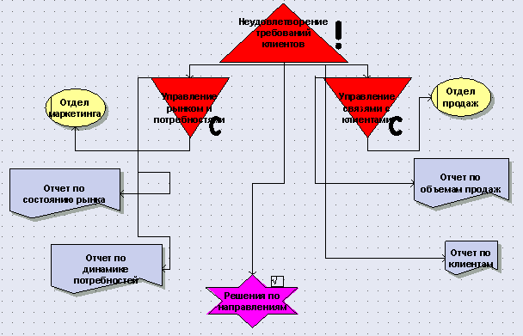
Диаграмма управления бизнесом
Модели процессов

Slide 16
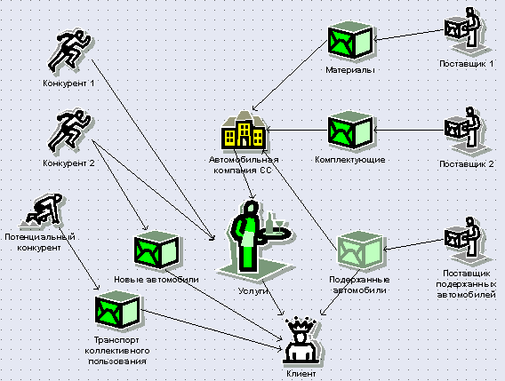
Модель конкуренции
Модели процессов

Slide 17
Событийная цепочка процесса. Диаграмма eEPC
Событийная цепочка процесса (Extended event driven process chain - eEPC) описывает последовательность функциональных шагов (действий) в рамках одного бизнес-процесса, которые выполняются организационными единицами и позволяет осуществлять связь между организационной и функциональной моделями
Модели процессов

Slide 18
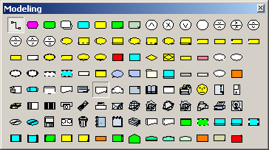
Объекты событийной цепочки процесса
Модели процессов

Slide 19
Основные объекты диаграммы eEPC
Поступил
Событие
заказ
Логическое правило
Принять
Функция
заказ
Сущность, термин (данные)
Заказ
Продукт
Отдел
Организационная единица
продаж
Модели процессов

Slide 20
Событие
Состояние внешней или внутренней среды
Отражение факта свершившегося действия
Отражение необходимости выполнения действия
События являются условиями выполнения функций
События отражают исходы выполнения функций
Любой процесс начинается и заканчивается событием
Конечное событие одного процесса может являться начальным событием другого процесса
Заявка от клиента поступила
Документ
составлен
неверно
Решение о перечислении принято
Модели процессов

Slide 21
Основные объекты диаграммы eEPC
Носители информации
Document
List
Draft list
File
Bar code
Microfiche
Folder
Card file
File cabinet
Electronic document
Letter
Book
Notepad
8:00 ____
12:00 ___
Time planner
Fax
Telephone
Mobile phone
Printer
Filing basket
Internet
Intranet
Extranet
LAN
E-mail
Electronic folder
Magnetic tape
Diskette
Hard disk
CD-ROM
DVD
Information carrier
Модели процессов

Slide 22
Принципы построения диаграммы eEPC
Начало
обеспечивает
процесса
вносит вклад
входные данные
в выполнение
Орг. единица
Документ 1
создает
Фунция 1
Место
Картотека
на выходе
выполняется в
выполнения
Функция 1
выполнена
Полномочия
Информ.
поддерживает
активизирует
требует
система
выполняет
Функция 2
Бизнес-роль
Производ.
генерирует
ресурс
является
производст-
Функция 2
венным ресурсом
выполнена
Цель
Используемые ресурсы
Продукт 1
используется
поддерживает
Исполнители
Выполняемые функции
Функция N-1
Продукт 2
отвечает за
Должность
производится
выполнение
Функция N-1
выполнена
Документиро-
требуется для
поддерживает
IT функция
ванное знание
Функия N
Категория
может
Экран
знания
создает
использовать
Конец
процесса
Модели процессов

Slide 23
Логические операторы (правила)
«И» | «ИЛИ» | Исключа- ющее ИЛИ
Функция выполнится, если наступили оба события | Функция выполнится, если наступило одно из событий, либо оба сразу | Функция выполнится, если наступило либо одно событие, либо другое, но не оба сразу
При выполнении функции наступают оба события | При выполнении функции наступают либо одно событие, либо другое, либо оба сразу | При выполнении функции наступает либо одно событие, либо другое, но не оба сразу
Событие 1
Событие 2
Функция
Функция
Событие 1
Событие 2
Модели процессов

Slide 24
Логические операторы (правила)
«И» | «ИЛИ» | Исключа- ющее ИЛИ
Событие наступит, если выполнятся обе функции | Событие наступит, если выполнится либо одна функция, либо другая функция, либо обе сразу | Событие наступит, если выполнится либо одна функция, либо другая функция, но не обе сразу
При наступлении события выполнятся обе функции | Запрещенная ситуация, т.к. событие не может принимать решения | Запрещенная ситуация, т.к. событие не может принимать решения
Функция 1
Функция 2
Событие
Событие
Функция 1
Функция 2
Модели процессов

Slide 25
Диаграмма окружения функции
Диаграмма окружения функции (Function allocation diagram) предназначена для описания объектов, окружающих функцию, (исполнителей, входных и выходных потоков информации, документов, материалов, продуктов/услуг, ИС). Применяется для детализации функций на диаграмме eEPC
Модели процессов

Slide 26
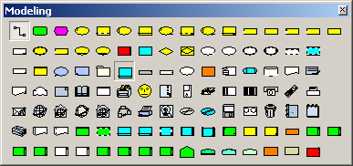
Объекты диаграммы окружения функции
Модели процессов

Slide 27
Диаграмма окружения функции
25 число последнего
Заместитель
Заместитель
Список
месяца
рассылки начальникам
квартала
генерального
генерального
отделов
наступило
по обеспечению
по кадрам
Запрос
Менеджер по
заявок
персоналу
Заместитель
Менеджер по
Незаполненная
Заявка на
Запросы
генерального
заявка (форма)
подбор
доставлены
персоналу
персонала
по финансам
Сбор заявок
Менеджер по
Заместитель
Стратегия в
персоналу
генерального
Подписанная
Заявка на
Заявки
Max. processing time: 2,00 Day(s)
Утверждает
по производству
области
заявка
подбор
собраны
персонала
потребности в
Заместитель
персонала
Консолидация
Менеджер по
персонале
генерального
заявок
персоналу
по развитию
Оптимизировать
Проект комплекта
Комплект документов
Список вакансий
потребности
по потребности в
создан
Генеральный
персонале
Заместитель
директор
в персонале
Комплект документов
Согласование
генерального
Согласованный
по потребности в
проекта
по кадрам
комплект
персонале
списка вакансий
Менеджер по
Список вакансий
персоналу
Комплект
Комплект
Список
согласован
Согласованный
документов
Проведение
документов
Утвержденный
рассылки
комплект
по потребности в
совещания
по потребности в
комплект
директорам
Рассылка списка
Менеджер по
персонале
персонале
вакансий директорам
персоналу
Список вакансий
Презентация
Замечания
доставлен
директоров
"Потребность в
Сбор
Менеджер по
персонале"
замечаний
персоналу
Комната 454
Компьютер
Комплект документов
Список
Список
Замечания
по потребности в
замечаний
рассылки
собраны
персонале
директорам
Подготовка
Менеджер по
Штатное
совещания
персоналу
расписание
Дата совещания
Дата совещания
MS Office
Проектор
назначена
наступила
Проведение
MS
Экран
совещания
Power Point
Совещание
завершено
Отбор
Событийная цепочка процесса
персонала
Модели процессов

Slide 28
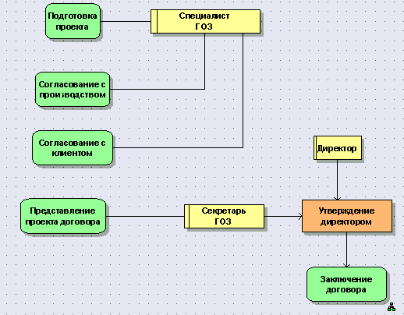
Диаграмма ролей
Модели процессов

Slide 29
Модели для управления знаниями
Карта знания (Knowledge map) служит для отображения типов знаний, какими обладают служащие или организационные единицы компании.
Карта полномочий
(Authorization map)
Используется для отражения полномочий, назначенных отдельным исполнителям
Модели процессов

Slide 30
Описание знаний и полномочий
Начальник
отдела
Модель ARIS
«Карта полномочий»
Отдел
Решение
моделирования
производственных
вопросов
Предоставление
доступа к
Начальник
информации
отдела
Полномочия
Решение
организационных
Консультант
вопросов
Консультант
Программные
50
60
Системный
Знания
системы
анализ
Организационная структура отдела
80
Теория
процессов
100
100
Методология
Модель ARIS
«Карта знаний»
Предметная область
управления
проектами по
моделированию
Модели процессов

Slide 31
Производственный и офисный процессы
Диаграммы производственного (Industrial process) и офисного (Office process) процессов имеют то же назначение, что и событийная цепочка процесса. Однако эти две модели используют ограниченное число объектов, которые представляются наглядными, легко понимаемыми пиктограммами
Модели процессов

Slide 32
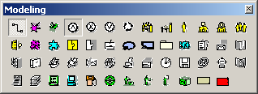
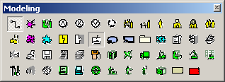
Объекты производственного и офисного процесса
Модели процессов

Slide 33
Отображения моделей
Возникла
Возникла
Возникла
необходимость
необходимость
в информации от
необходимость
Факсы
в информации от
потребителей
в информации от
потребителей
потребителей
потребителей
Отдел
Факсы
Отдел
маркетинга
потребителей
маркетинга
Получать
Отдел
сообщения
маркетинга
Факсы
потребителей
потребителей
Получать
Результаты
Получать
сообщения
опроса
сообщения
потребителей
потребителей
Информация
Результаты
собрана
Результаты
опроса
Информация
опроса
Информация
собрана
собрана
Модели процессов

Slide 34

Модель технических терминов
Модель технических терминов (Technical Term Models) предназначена для описания многочисленных терминов, определяющих информационные и иные объекты в организациях. Модель технических терминов позволяет манипулировать различными терминами как синонимами и дает возможность поддерживать отношения между объектами в моделях данных, применяемые в организации
Данная модель может быть использована для описания документации, используемой в организации
Модели данных

Slide 35

Объекты модели технических терминов
Connection
Technical term
Cluster
Entity type
Relationship Type
Reinterpretation relationship type
D attribute (ERM)
K attribute (ERM)
EK атрибут (ERM)
Class
Package
Соединение
Технический термин
Кластер
Тип сущности
Тип отношения
Переопределенный тип отношения
Описательный атрибут (ERM)
Ключевой атрибут (ERM)
Ключевой наследуемый (внешний) (ERM)
Класс
Пакет
Модели данных

Slide 36
Модель технических терминов
Документы по
персоналу
Листок по
учету кадров
Трудовой договор
Анкета
Незаполненная
заявка (форма)
Заявка
Трудовая книжка
"Потребность в
Заполненная
персонале на
заявка
квартал"
Заявление о приеме
Подписанная
на работу
заявка
Проект комплекта
Комплект документов
по потребностям
Согласованный
в персонале
комплект
Утвержденный
комплект
Модели данных

Slide 37
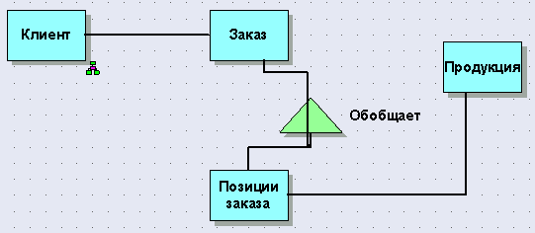
Модель семантики данных
Модели данных

Slide 38
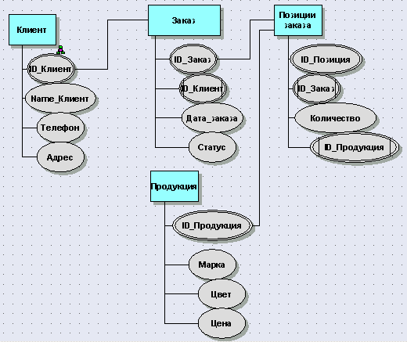
Расширенная модель «сущность-связь»
Модели данных

Slide 39
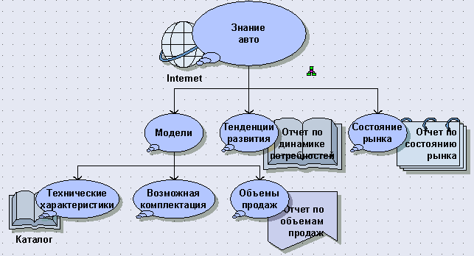
Диаграмма структуры знания
Модели данных

